Slide 1






RUSKA-AJAN YSTÄVÄTILAISUUS
17.09.2025 KLO 17...19
ÄKÄSLOMPOLON KOULU

Slide 2
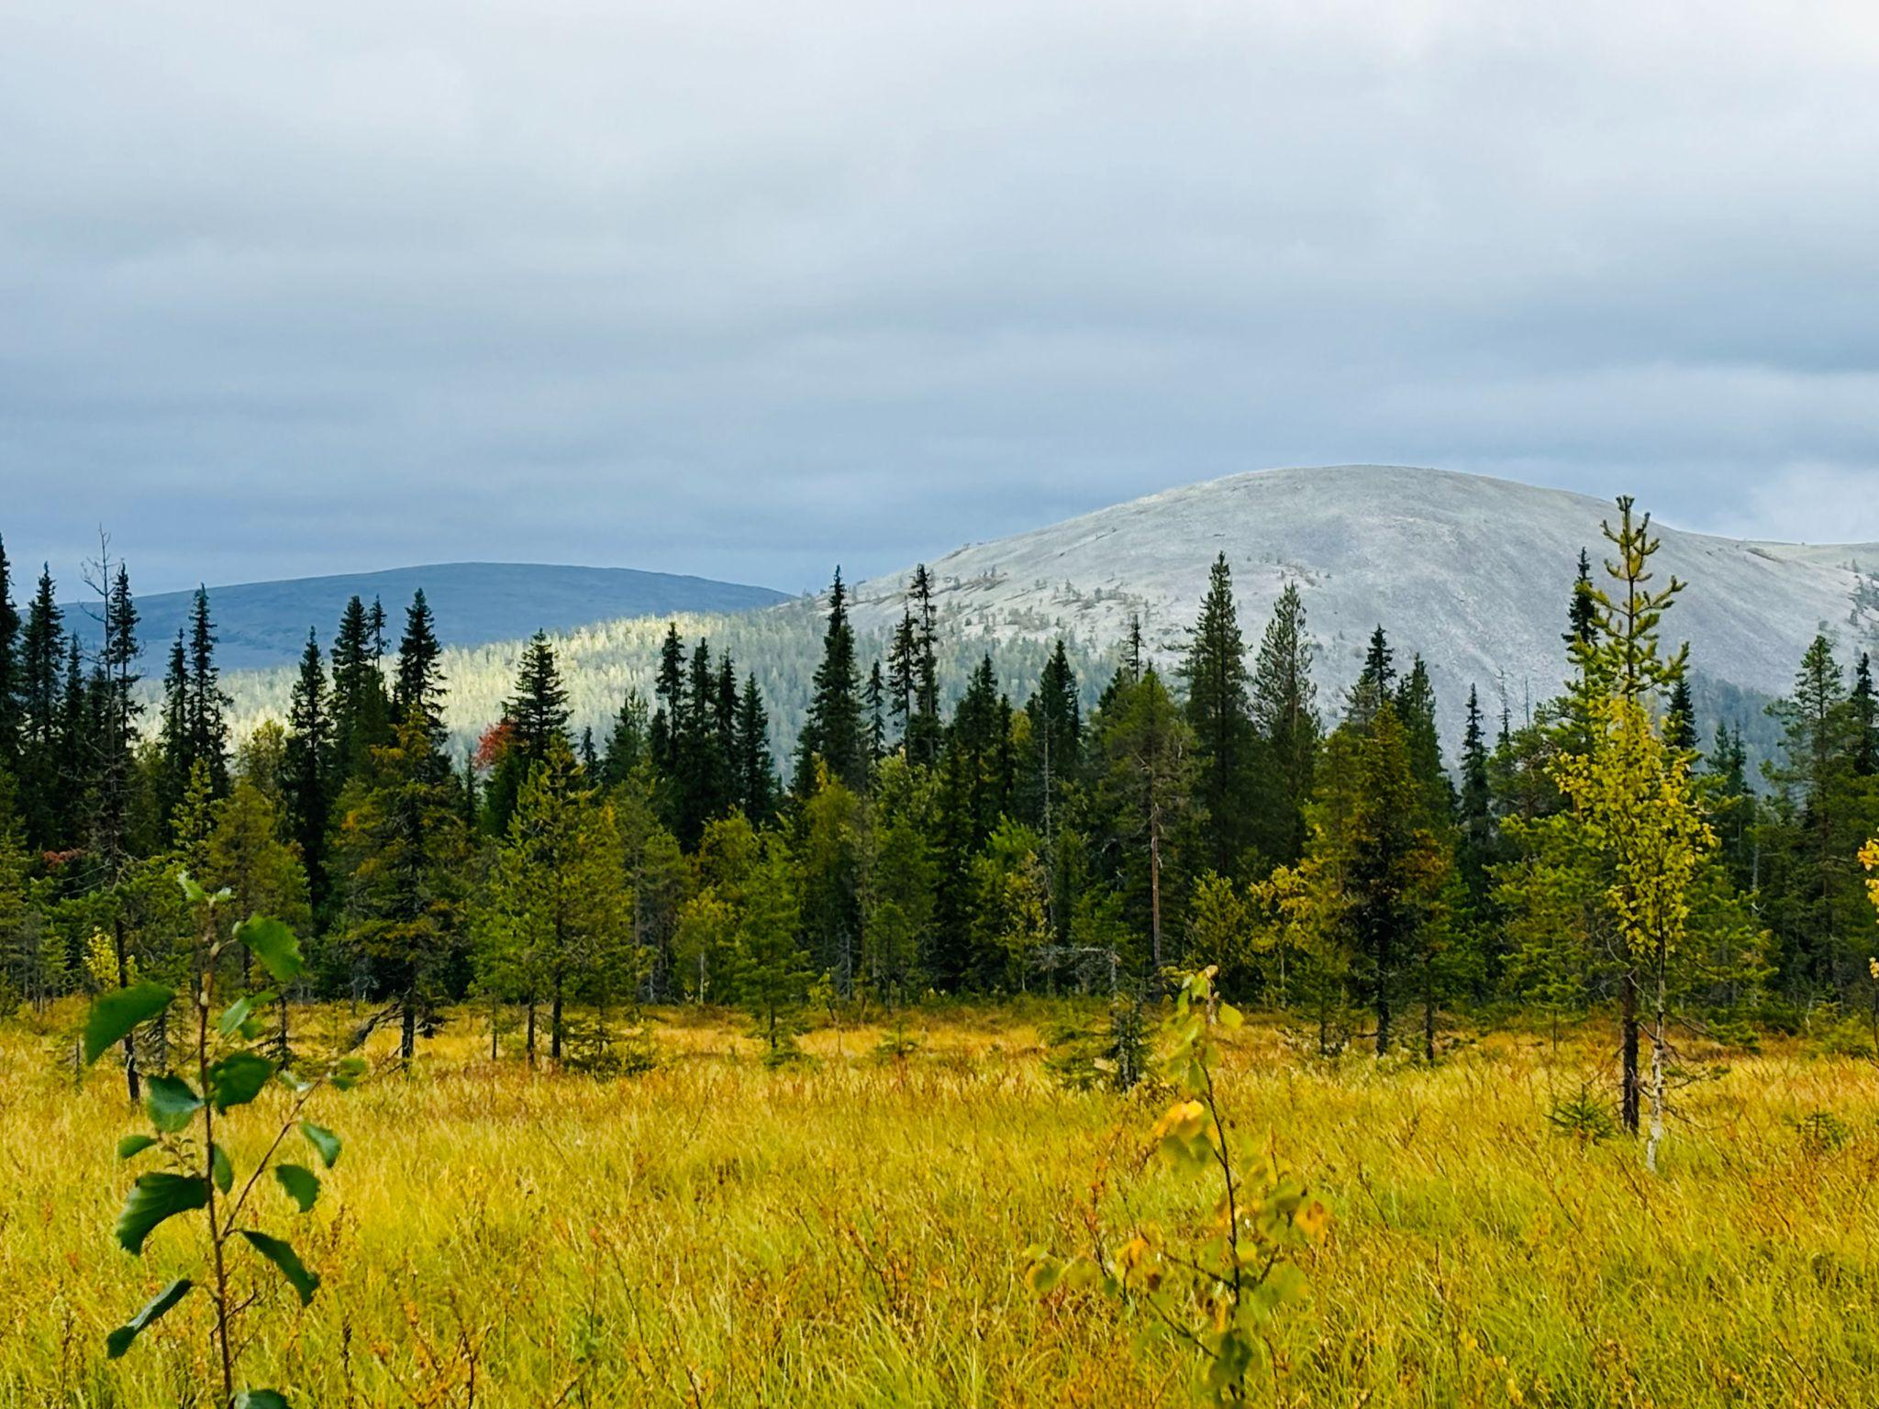
Yhdistyksen tarkoitus on kunnioittaa ja vaalia Ylläksen alueen ainutlaatuista luontoa ja tunturimaisemaa sekä edistää alueen omaleimaisuuden säilymistä.
Lisäksi tavoitteena on kehittää seudun elinvoimaa yhteistyössä Ylläksen alueen toimijoiden kanssa kestävällä tavalla ja vastuullisesti.
Yhdistys edistää erityisesti Ylläksen alueen vapaa-ajan asukkaiden ja muiden Ylläksen ystävien yhteisöllisyyttä ja yhteisiä etuja.
YLLÄKSEN PUOLESTA
Kuva: Helena Kauppila

Slide 3
Ruska-ajan Ystävätilaisuus 17.9. klo 17
Tervetulosanat, puheenjohtaja Markku Piippo
Mitä kaikkea sellaista voisi olla, jota emme vielä kykene näkemään, tulevaisuuden tutkija Hanna Lakkala
Ylläs III ja muut kaavoituksen ajankohtaiset asiat, kunnanvaltuutettu, ympäristölautakunnan ja elinkeinoryhmän puheenjohtaja Heli Laukkanen
Kumppanina Medi Ylläs, lääkäri, yrittäjä Katja Kuusimäki
Ajankohtaista ja tulevaa Ylläksen Ystäviltä, puheenjohtaja Markku Piippo, Tarja Virmala
Tilaisuutta ennen kahvitarjoilu klo 16.45 Äkäslompolon koulu, Koulutie 2
Vapaa pääsy!
TERVETULOA!

Slide 4

KAIVOS
VAIKUTTAMINEN
KAAVA Y-III
LUONTOA
&
ELINVOIMAA
SIDOSRYHMÄT
yritykset
kunta
muut viranomaiset
muut alueen toimijat
JÄSENISTÖ
jäsenkirjeet, www, FB
jäsenen ostoedut
yhteisöllisyys
vaikutusmahdollisuus

Slide 5
AJANKOHTAISTA
ensimmäisen
ensimmäisen
Kaivos; lyhyt tilannekatsaus
Seinäkalenteri 2026
Valokuvakilpailu
Joulunajan Ystävätilaisuus
Lasten Riemuhiihdot 2026

Slide 6


HANNUKAISEN KAIVOSHANKKEEN TILANNE 16.9.2025
Korkeimman Hallinto-oikeuden päätöksen (9.4.2025) jälkeen mitään ei ole kaivosrintamalla tapahtunut!
Ympäristölupahakemusta ei ole jätetty, vaikka aprillinpäivänä 1.4.2025 luvattiin, että se jätetään ensimmäisen vuosipuoliskon aikana
Yhtiö totesi, että kaivoslupapäätös olisi tulossa TUKES:ilta vuoden toisella puoliskolla
Yhtiön tavoitteena nyt, että kaivostoiminta käynnistyy tämän vuosikymmenen aikana
TUKES ei kuitenkaan voi lupaa myöntää, koska v. 2022 jätetty hakemus ei enää ole ajan tasainen, syynä mm:
KHO:n päätöksen mukaan Hannukaisessa ei voi asua terveellisesti ja turvallisesti
ELY-keskus on maaliskuussa 2024 luokitellut Kuervaaran pohjavesiesiintymän 2 luokkaan ja Kivivuopionvaaran E luokkaan. Asialle ei ole esitetty ratkaisua. Pohjavesien pilaamiskielto on lain mukaan ehdoton
Yhtiön tulee päivittää hakemus, joka kuulutetaan kolmannen kerran. Tällöin astuu uusin kaivoslaki (2023) voimaan. Tässä on tiukemmat ehdot ympäristön ja muiden elinkeinojen osalta. Kunnan hyväksymä kaava on yksi edellytys
Kolarin kunnassa ei ole tehty mitään kaavoituksen uudistamisen osalta.
Kunta ja kaivosyhtiöt tapaavat tietojemme mukaan lokakuussa 2025 keskustelemaan asiasta. Yhtiö on ilmaissut halunsa jatkaa hanketta
Hannukainen Mining Oy on 13.8.2025 tehnyt TUKES:ille ilmoituksen varauksesta Varepudas-alueelle, joka sijaitsee Haukiputaalta koilliseen nelostien varressa.
Leif Ramm-Schmidt 16.9.2025

Slide 7


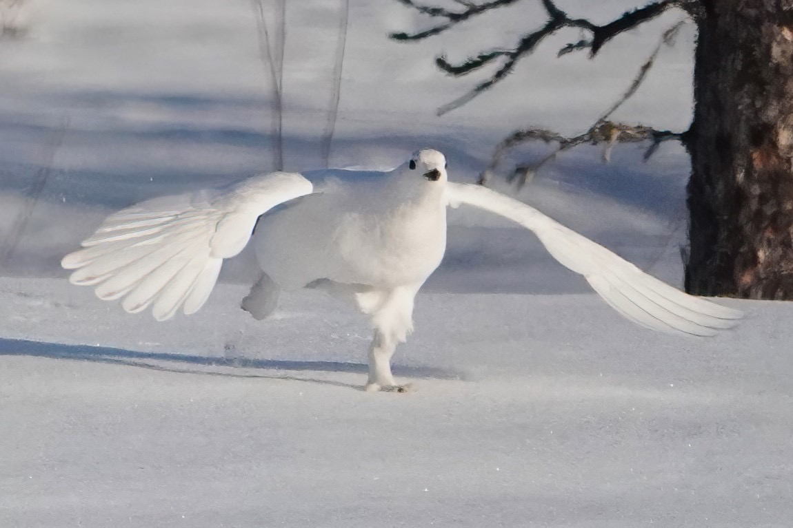


KALENTERI 2026

Slide 8

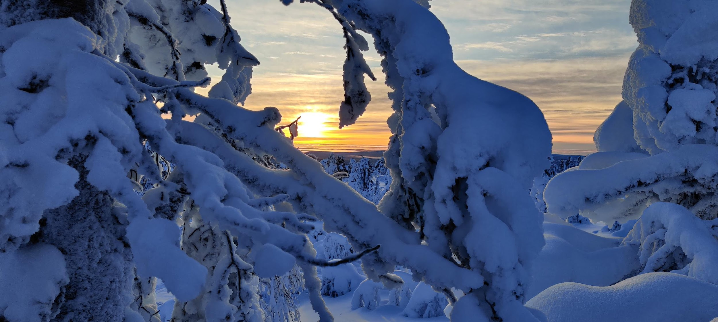
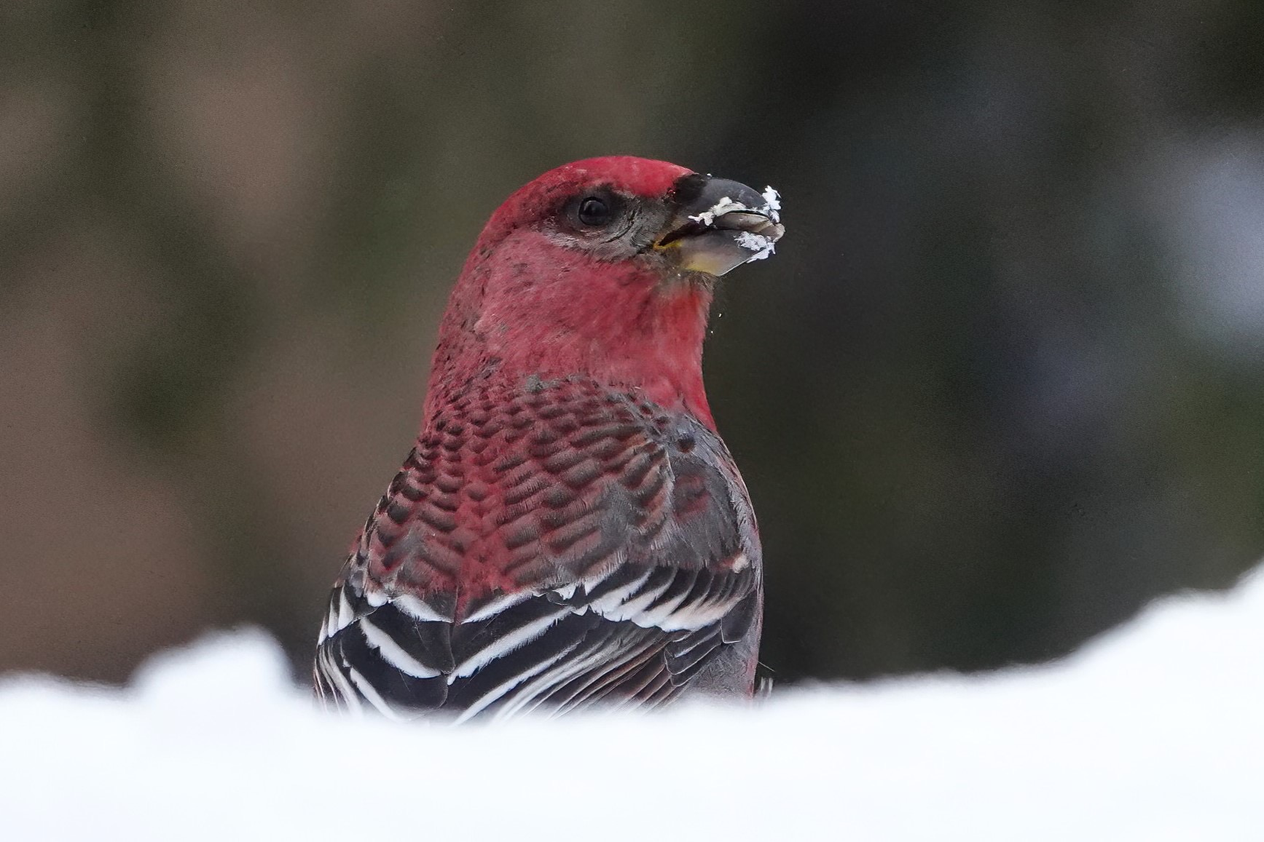
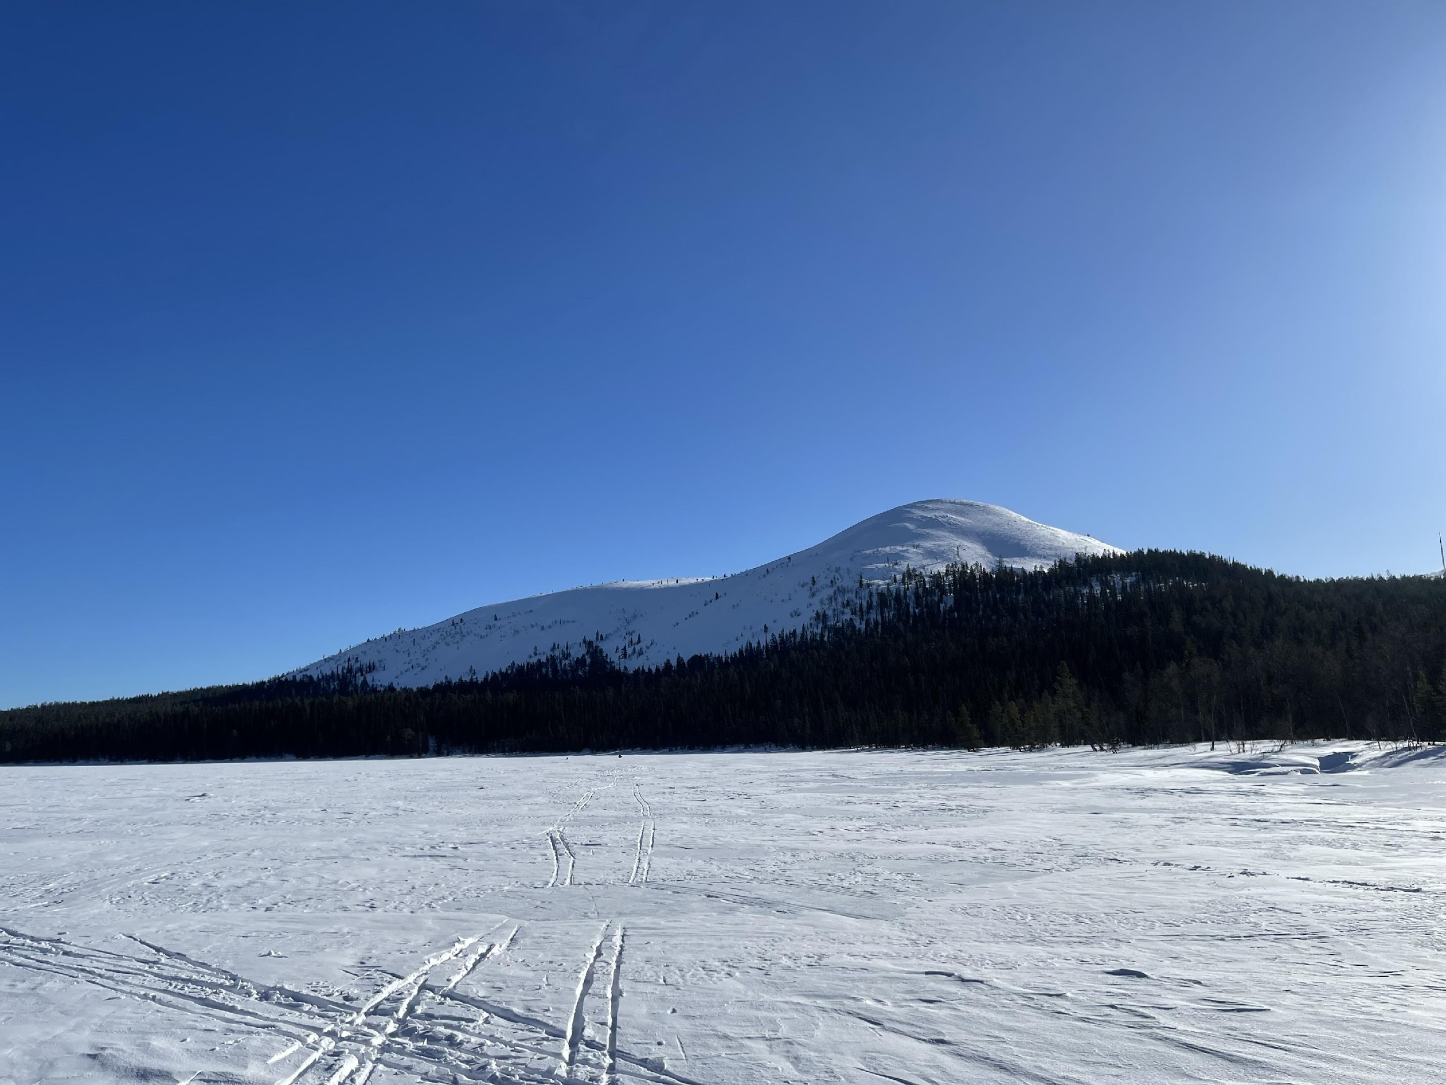

Slide 9
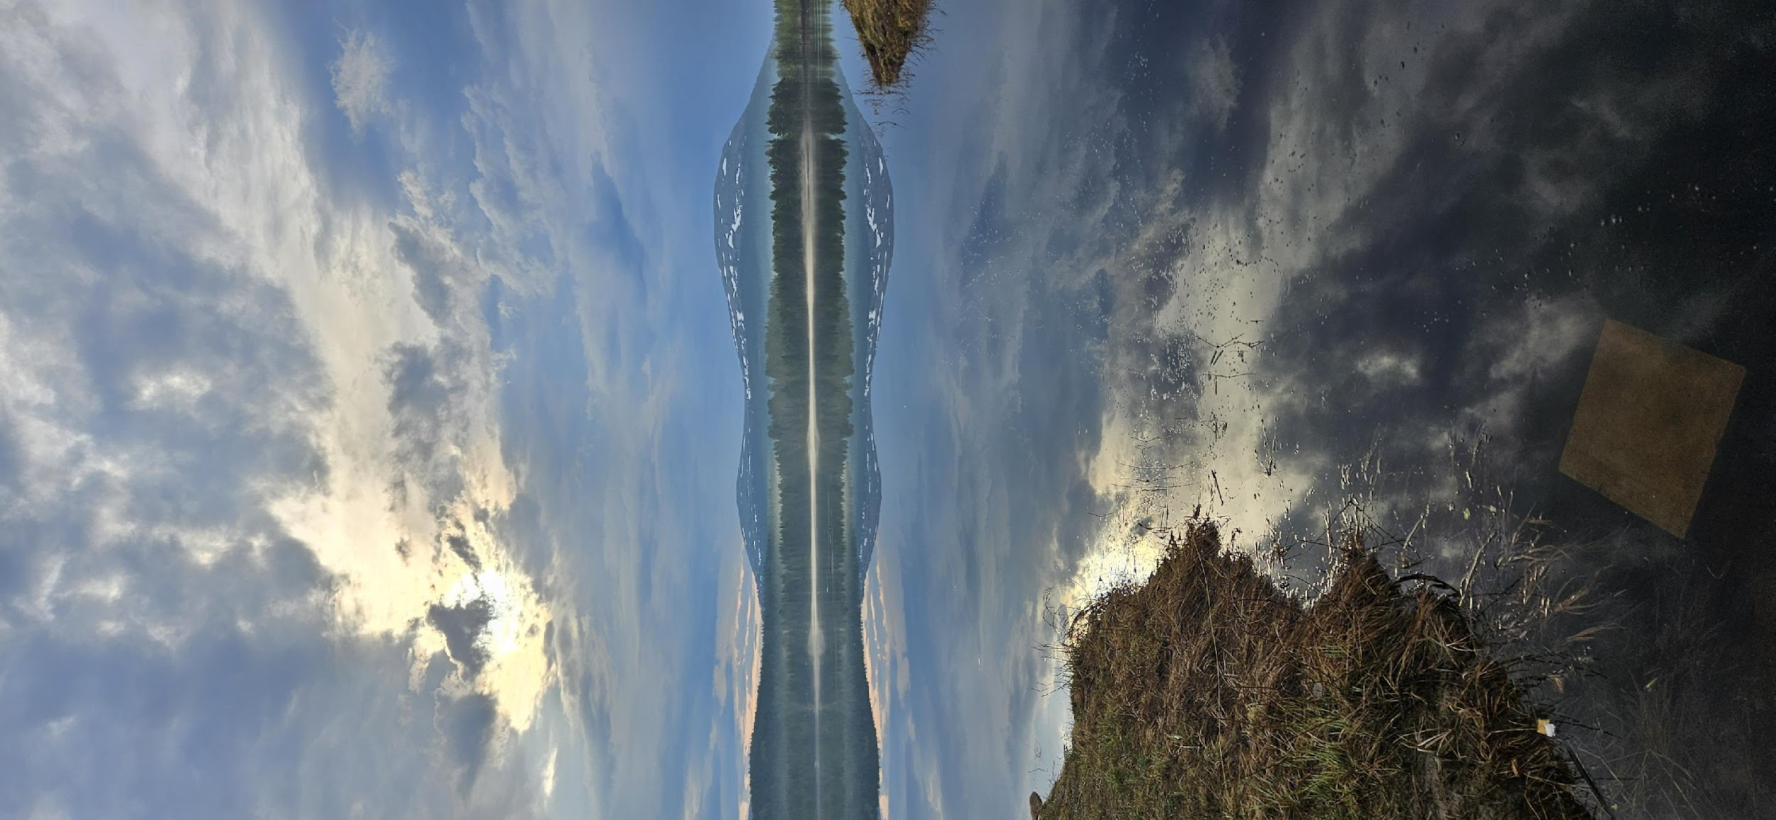
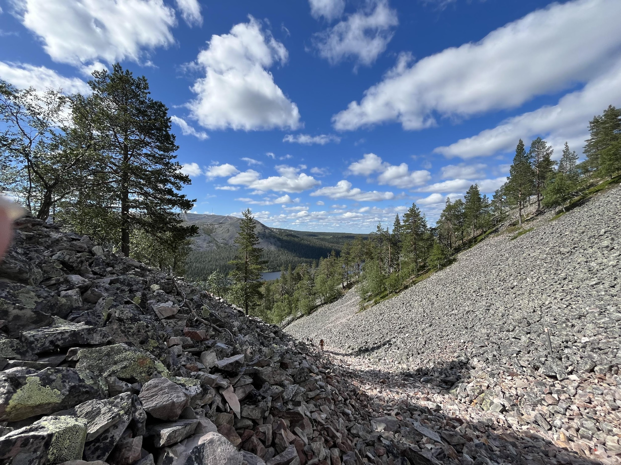
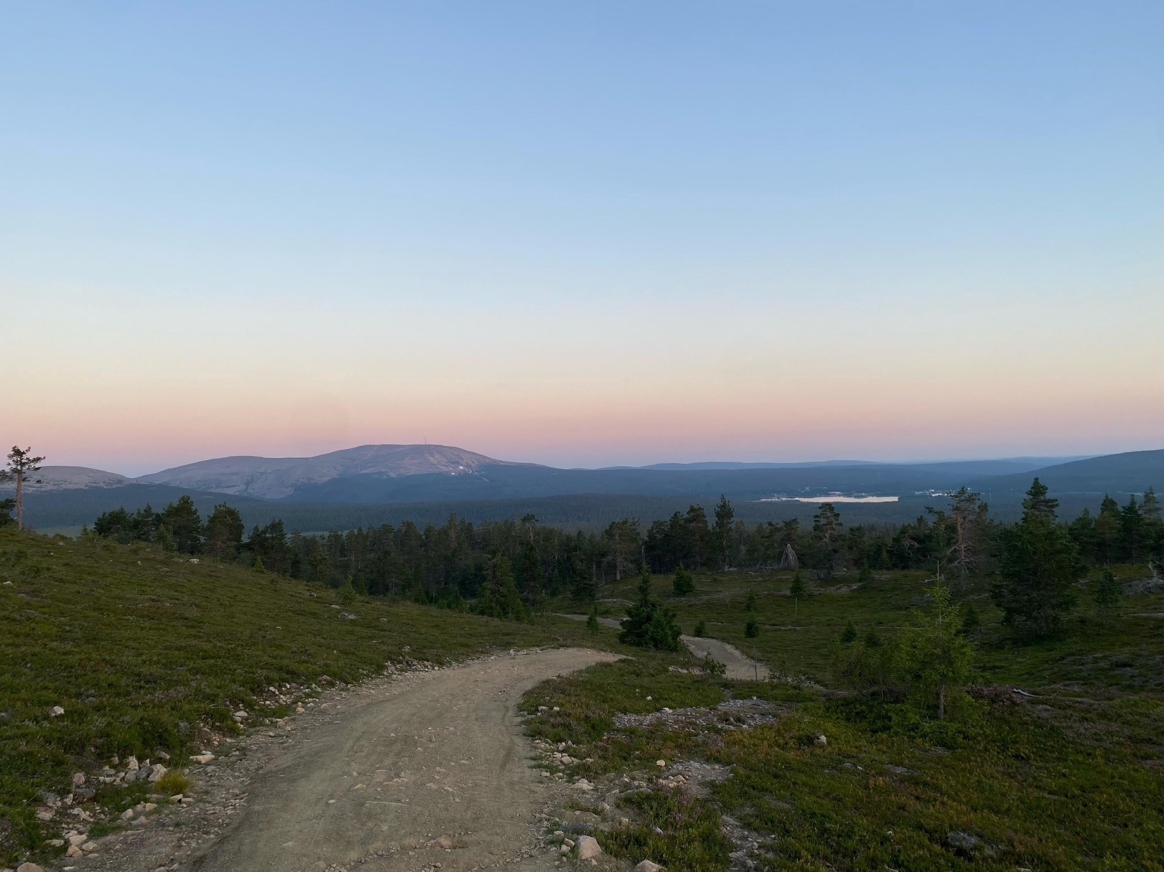
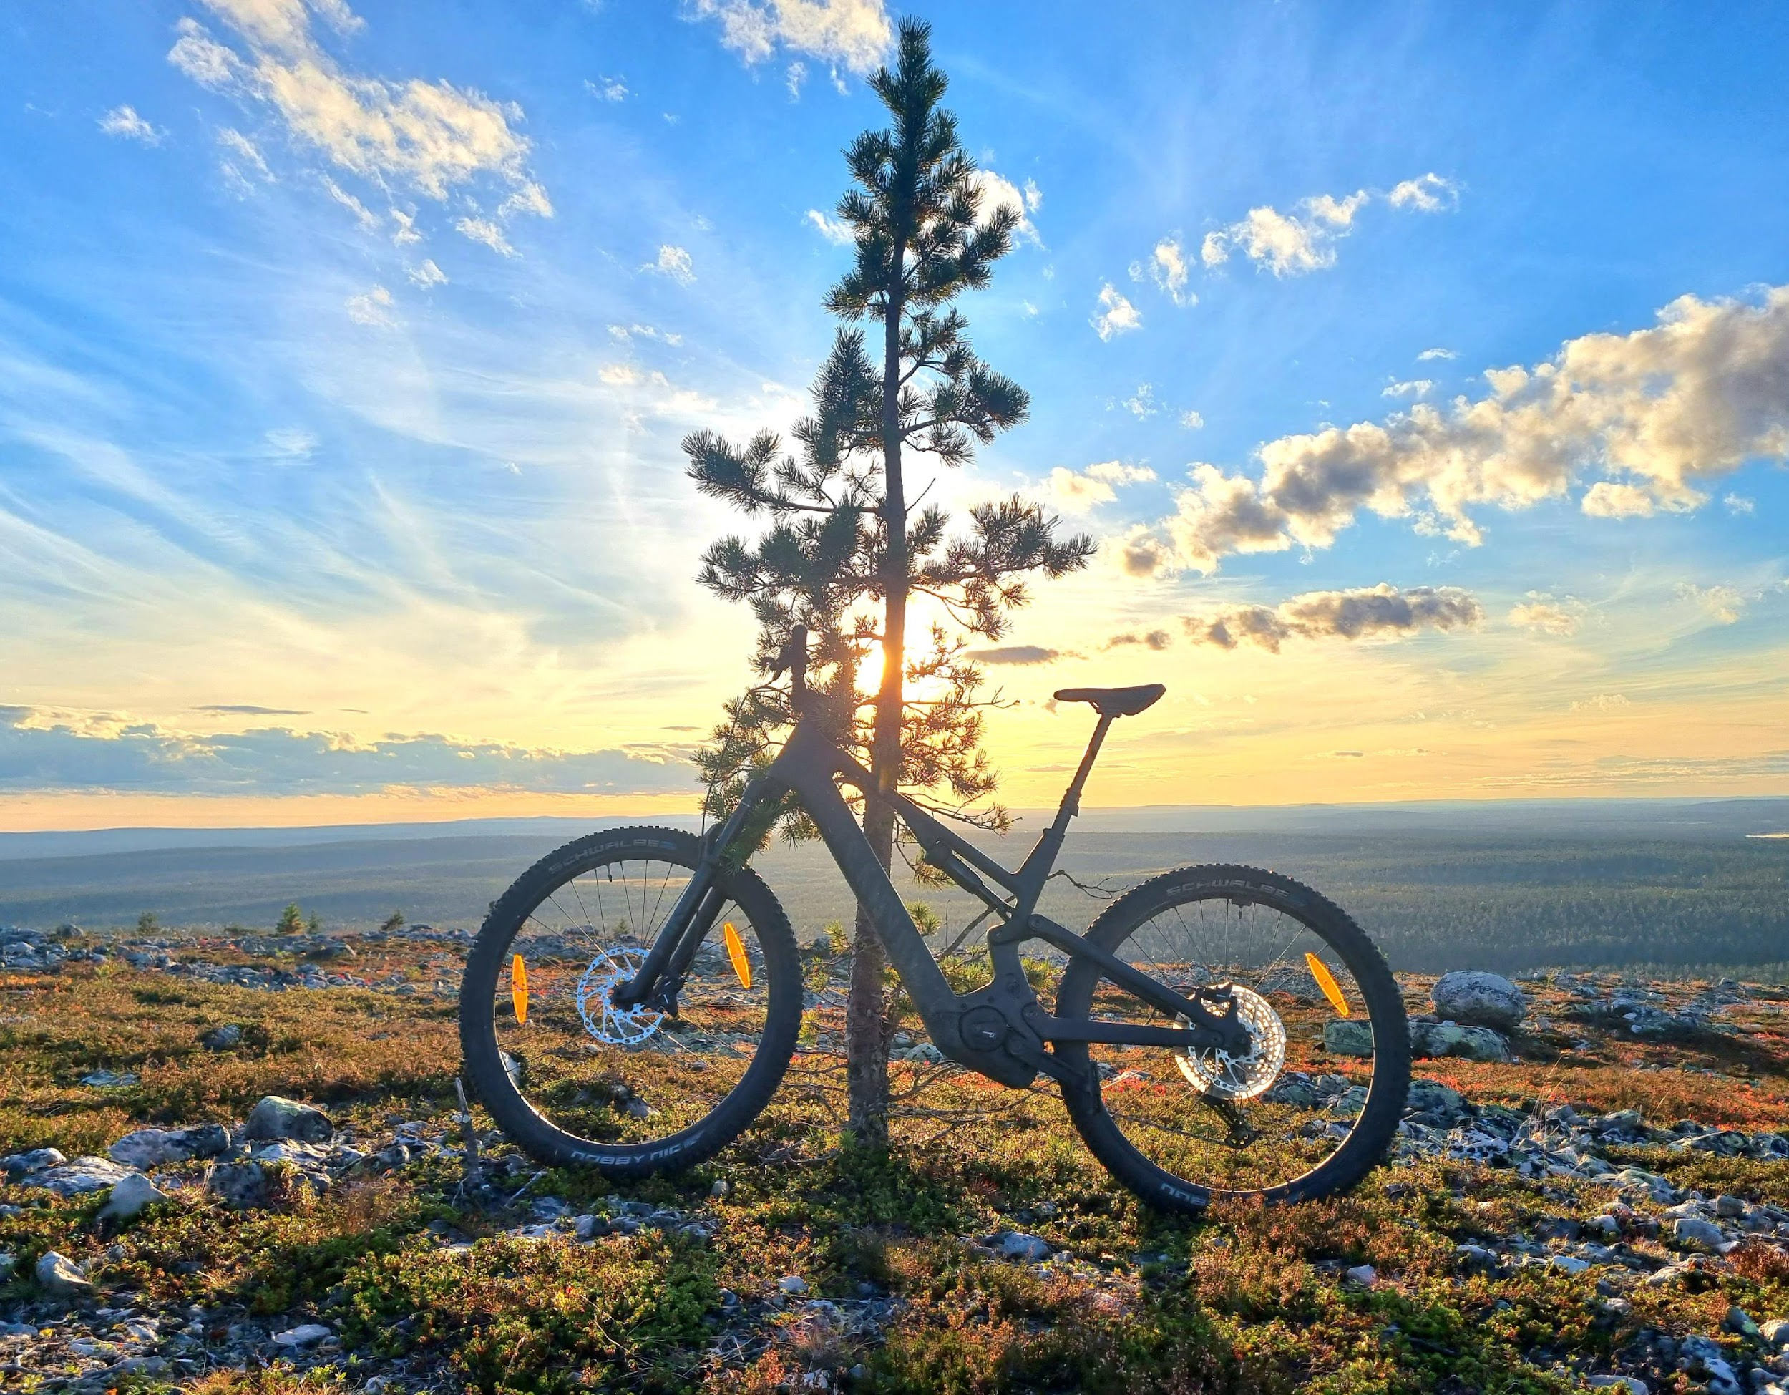

Slide 10
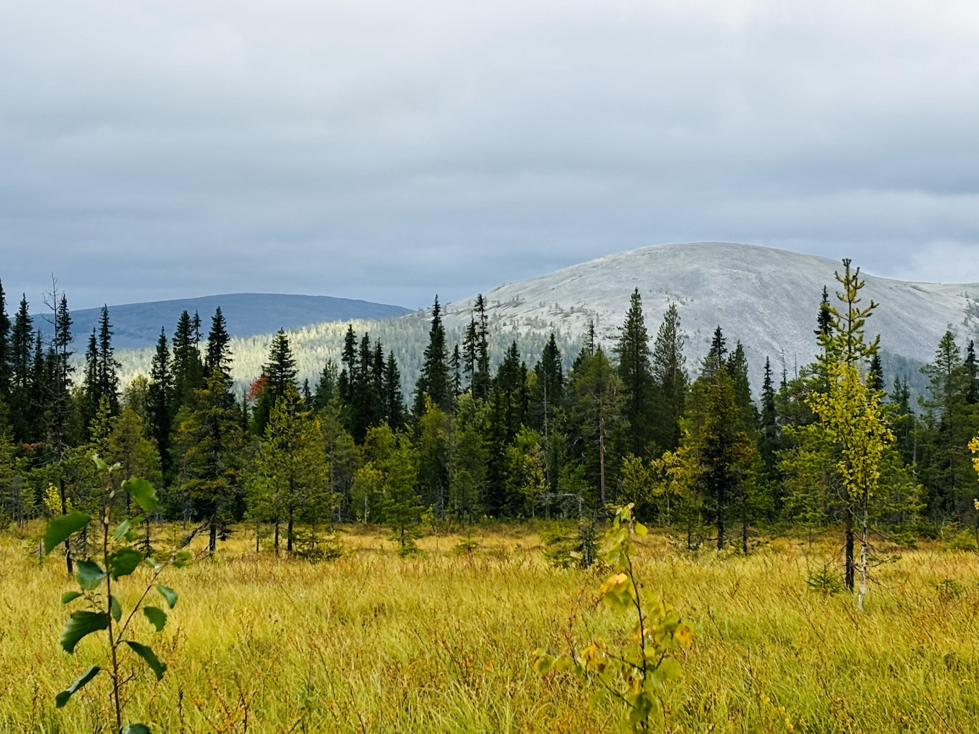
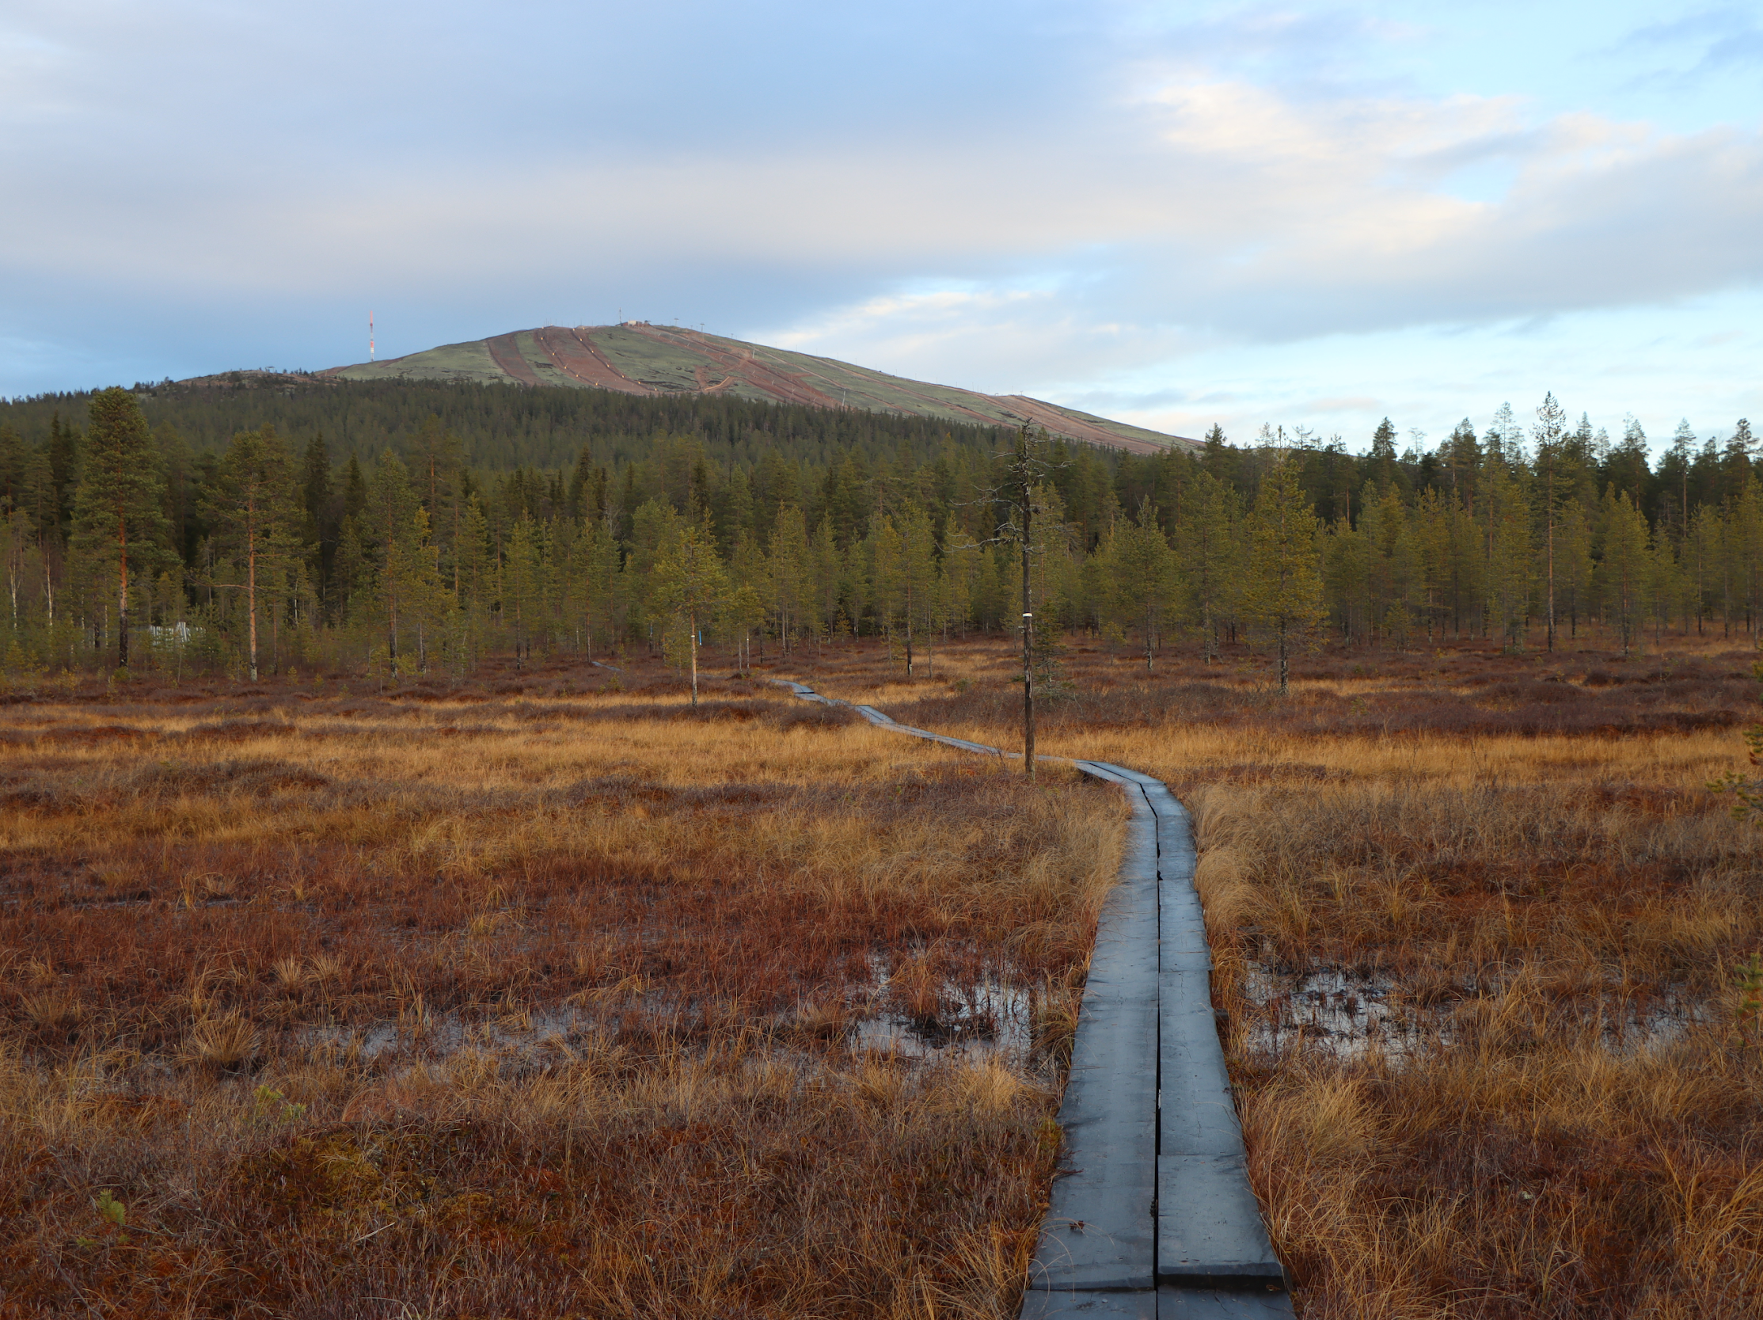
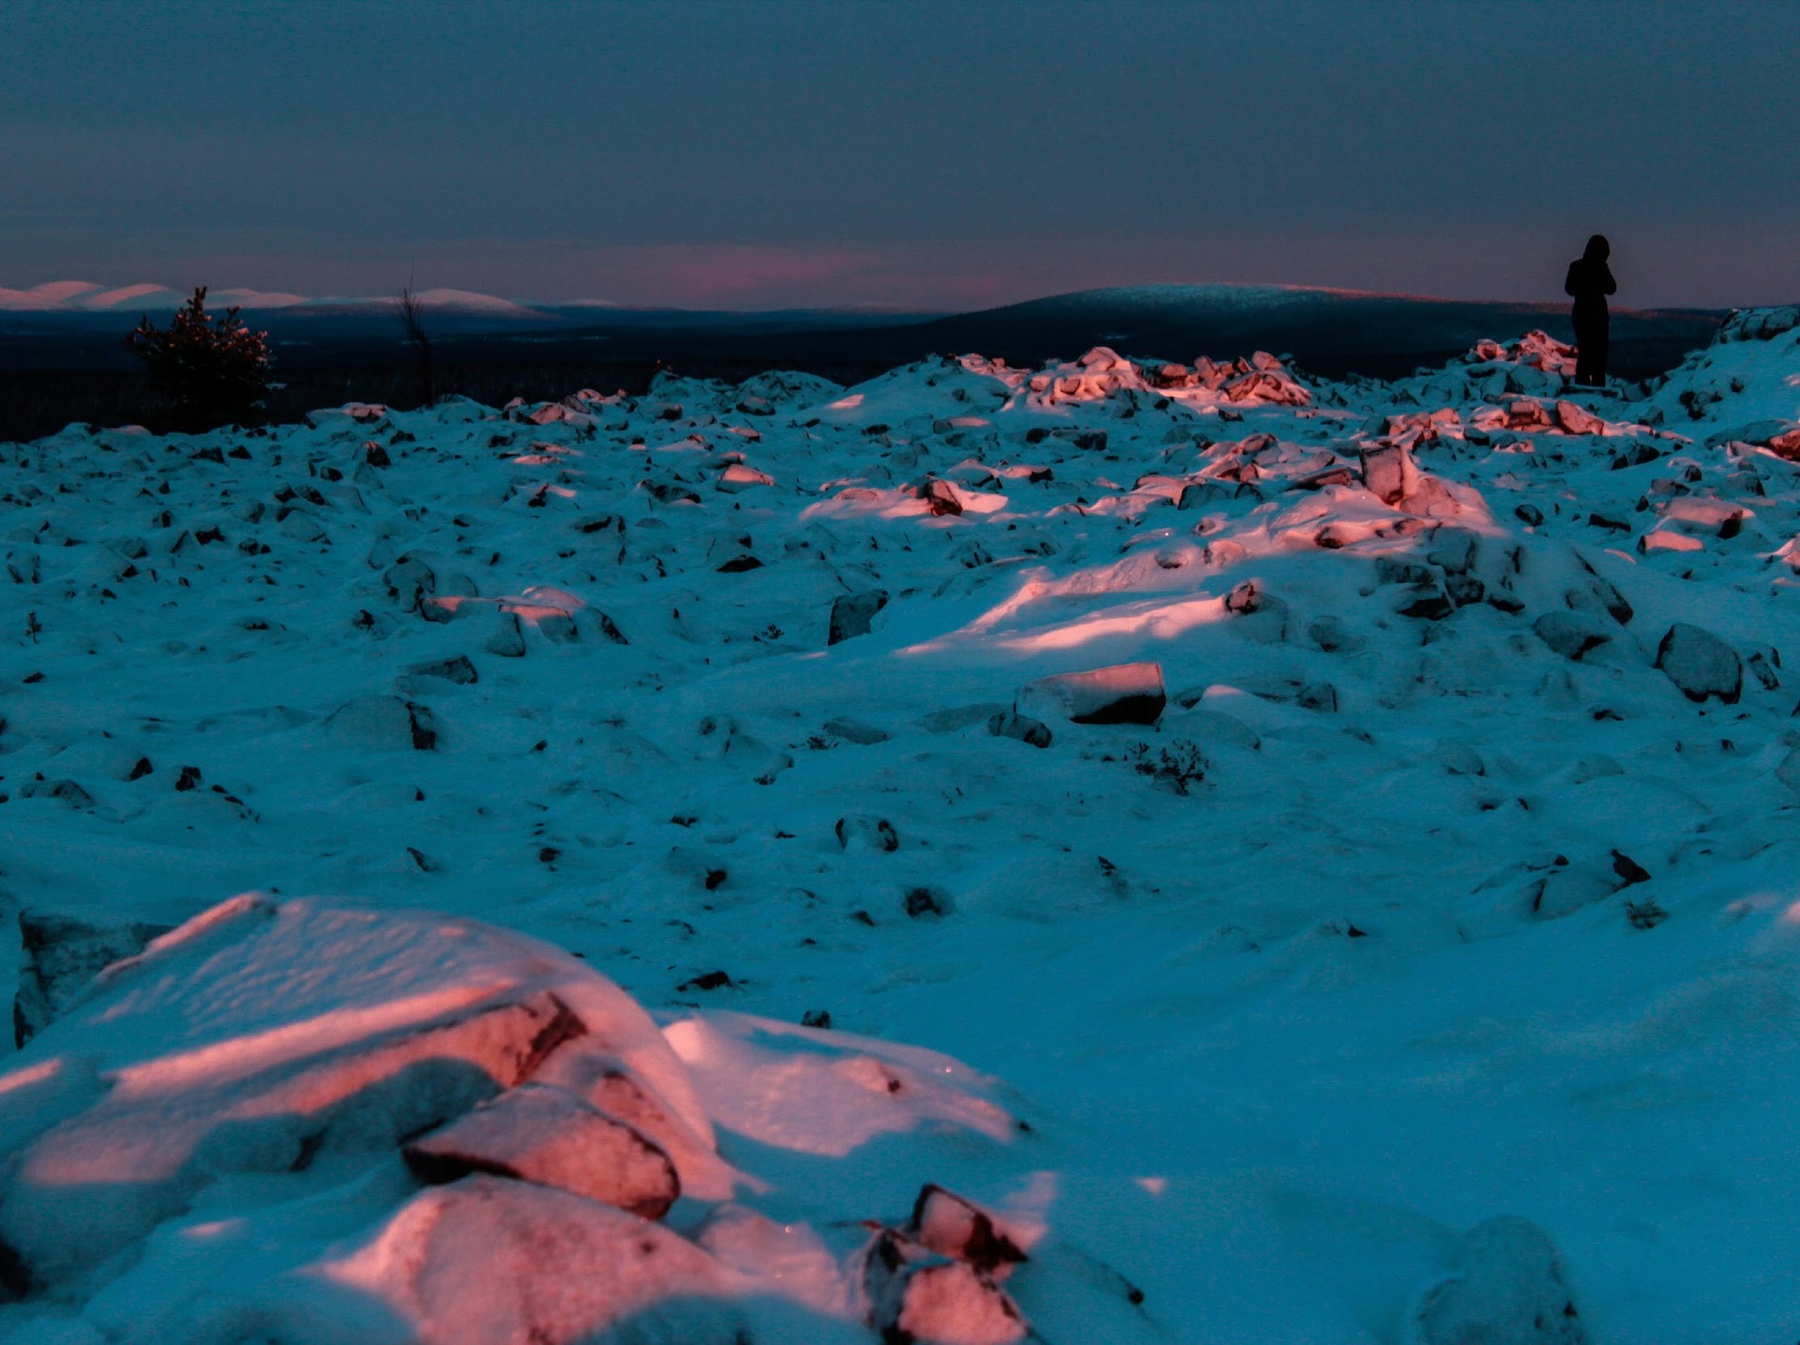
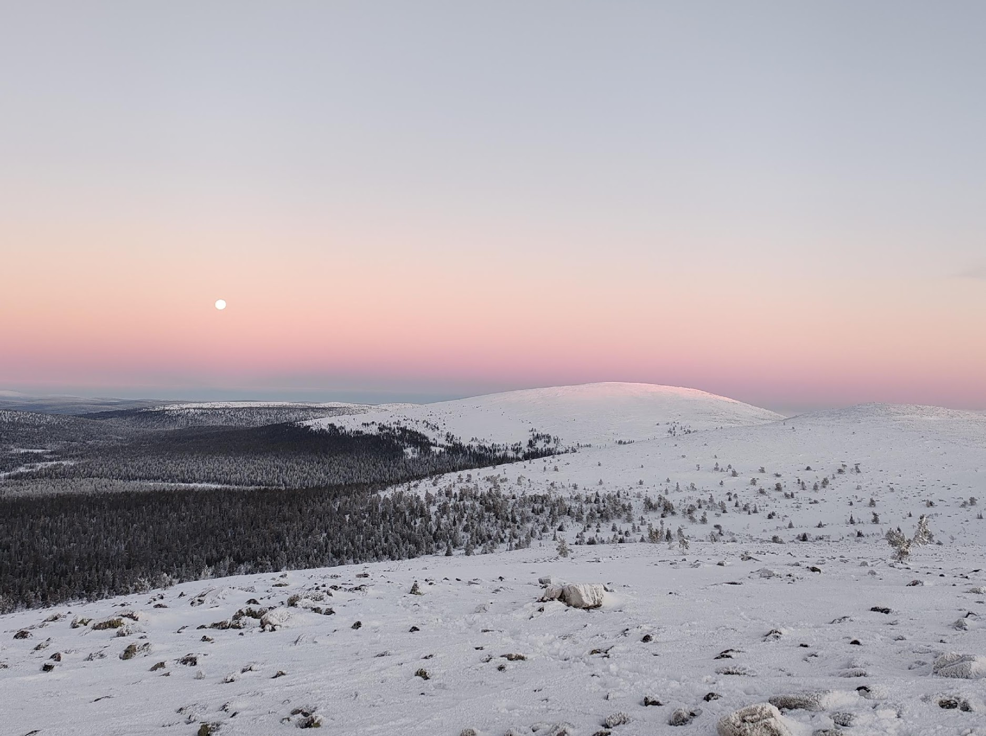

Slide 11
Seinäkalenteria myydään 20 euron hintaan verkkokaupassa. Kalenterin painaa yhteistyökumppanimme Tunturi-Lapin Paino.
Sen tuotto käytetään Ylläksen Ystävien toimintaan eli Ystävätilaisuuksien ja Lasten Riemuhiihtojen järjestelykuluihin sekä toiminta-ajatuksemme mukaisesti työhömme Ylläksen alueen ainutlaatuisen luonnon ja tunturimaiseman sekä elinvoiman vaalimiseen alueen muiden toimijoiden kanssa. Kalenteri ilmestyy marraskuussa.
Ylläksen Ystävät ry on Ylläksen vapaa-ajan asukkaiden yhteisö, jossa on 900 jäsentä. Jäsenistö verkostoineen muodostaa tuhansien henkilöiden yleisön.
Yhdistys vaalii Ylläksen ainutlaatuista luontoa ja kasvattaa sen elinvoimaa yhdessä muiden toimijoiden kanssa.
Kalenterin kuvaajat
Veli-Pekka Luoto
Joni Rantala
Anssi Julin
Esko Hussi
Kalle Bergström
Taru Blom
Veera Suontausta
Raita Viitala
Helena Kauppila
Tiina Hirvonen
Antti Vehviläinen
Hanna Salminen

Slide 12
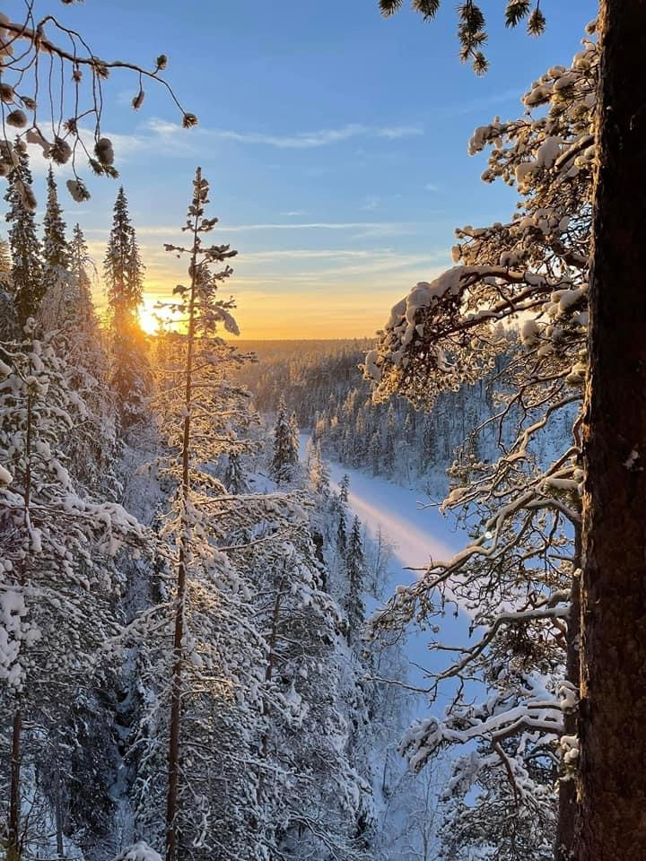
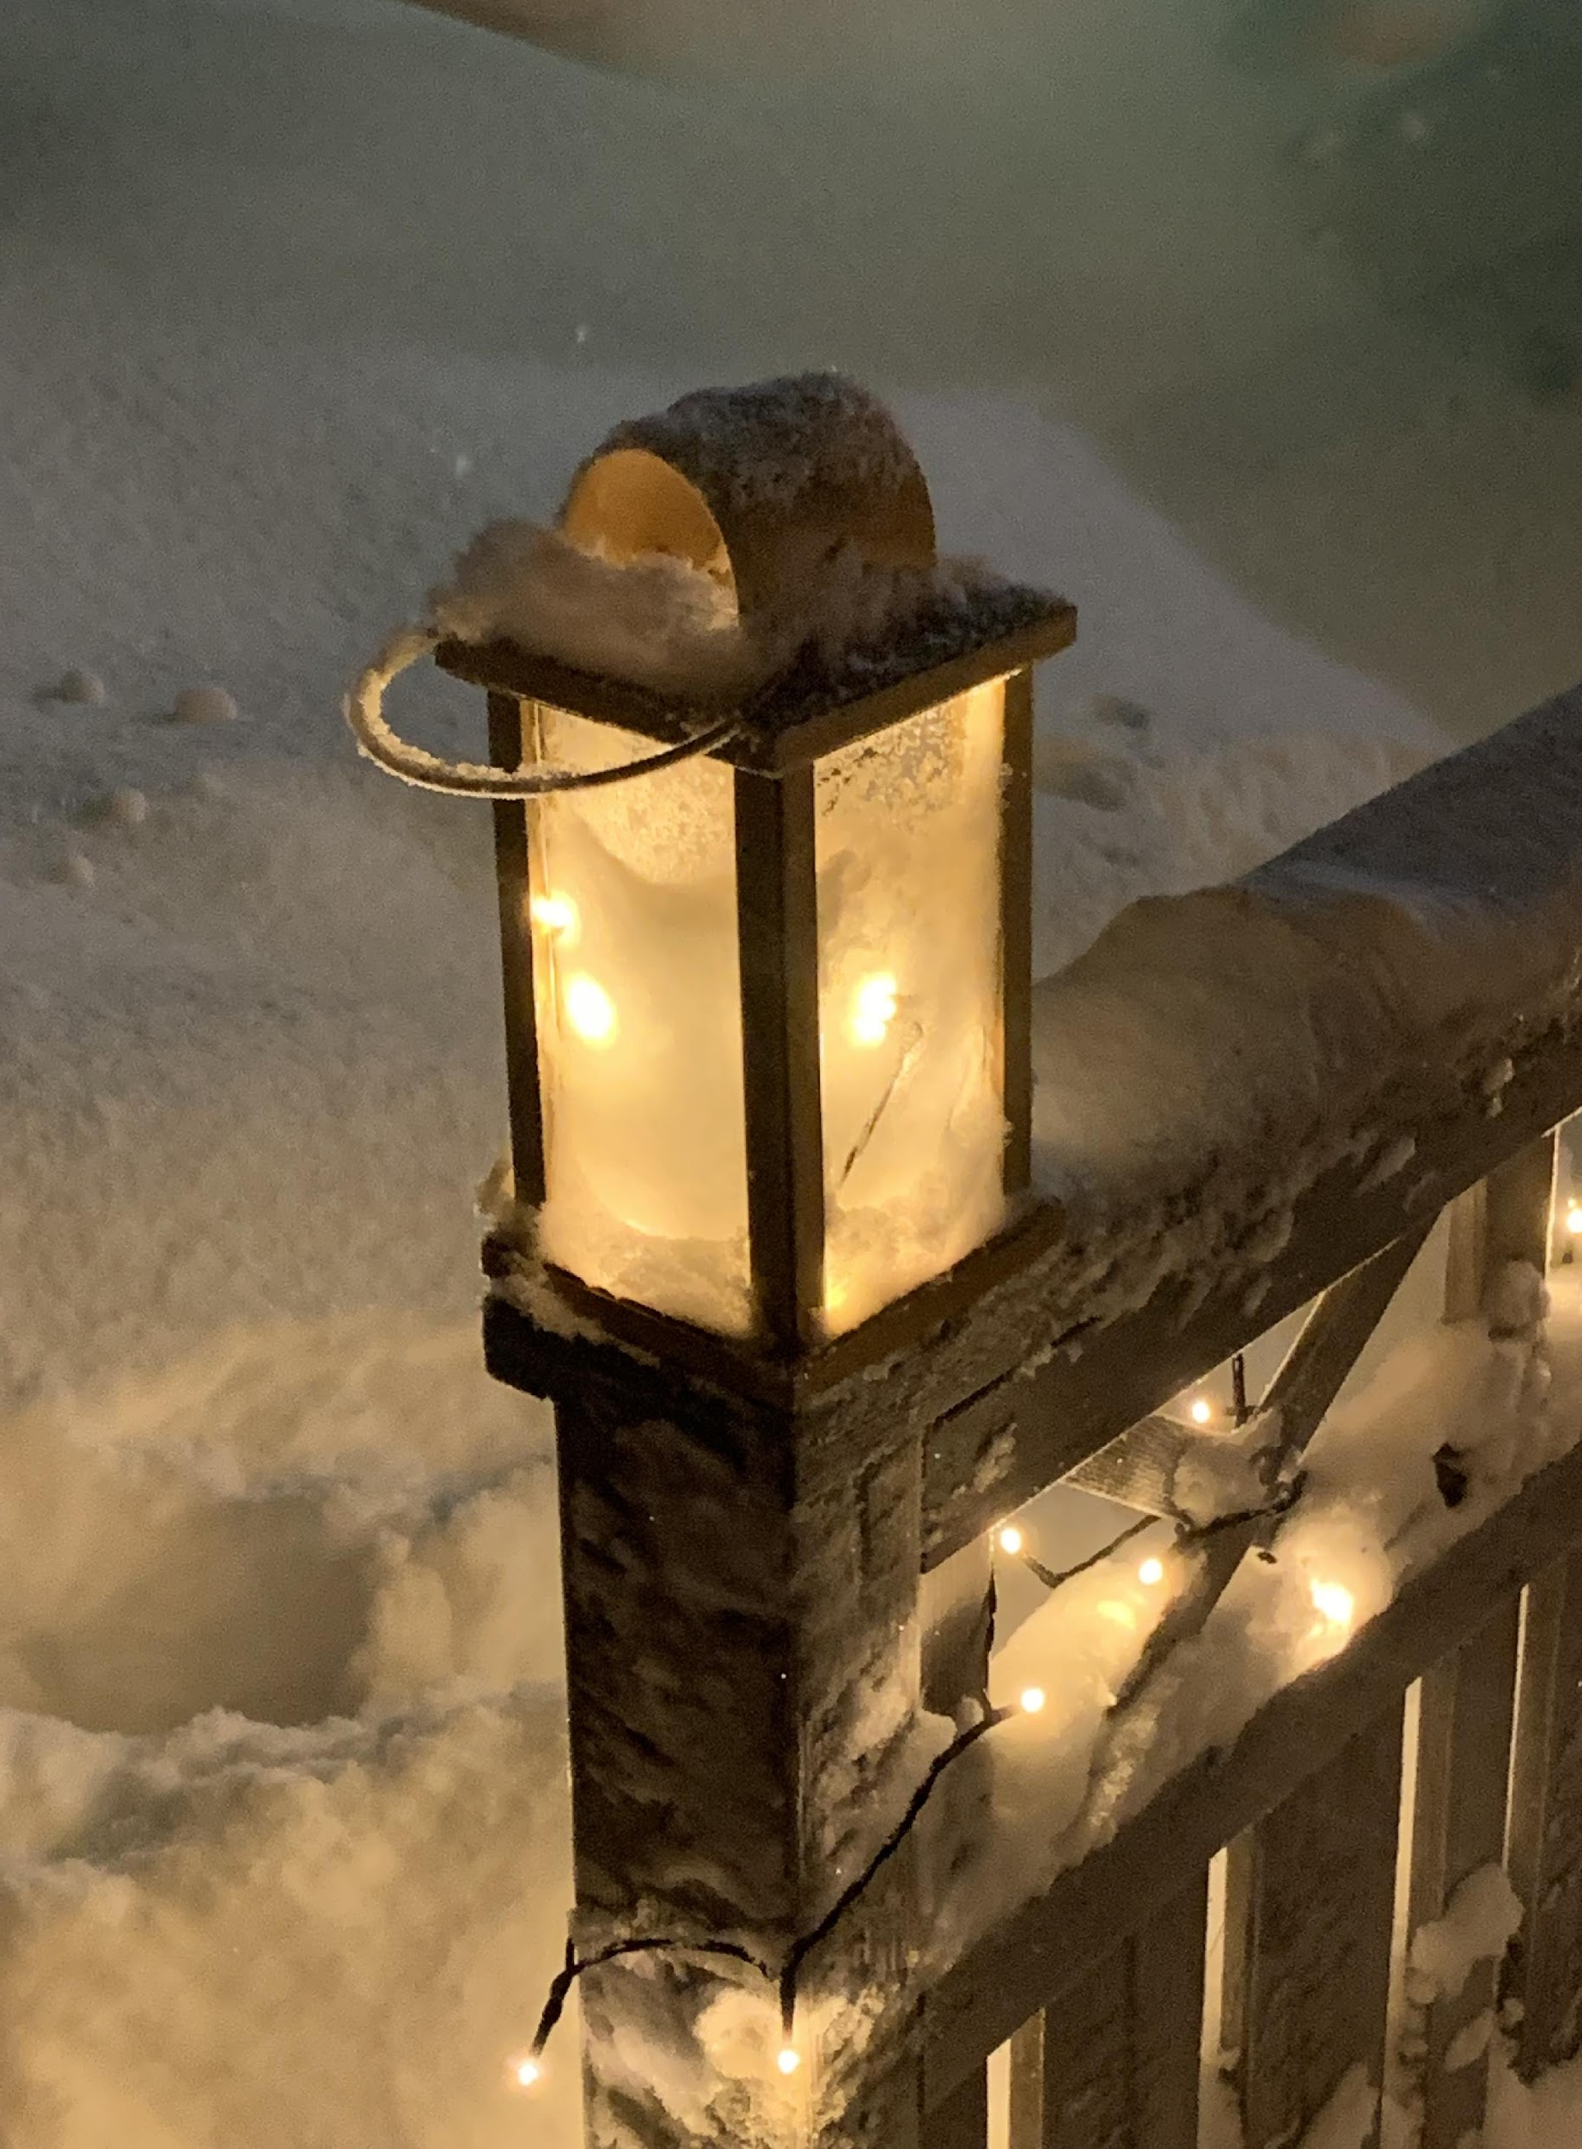
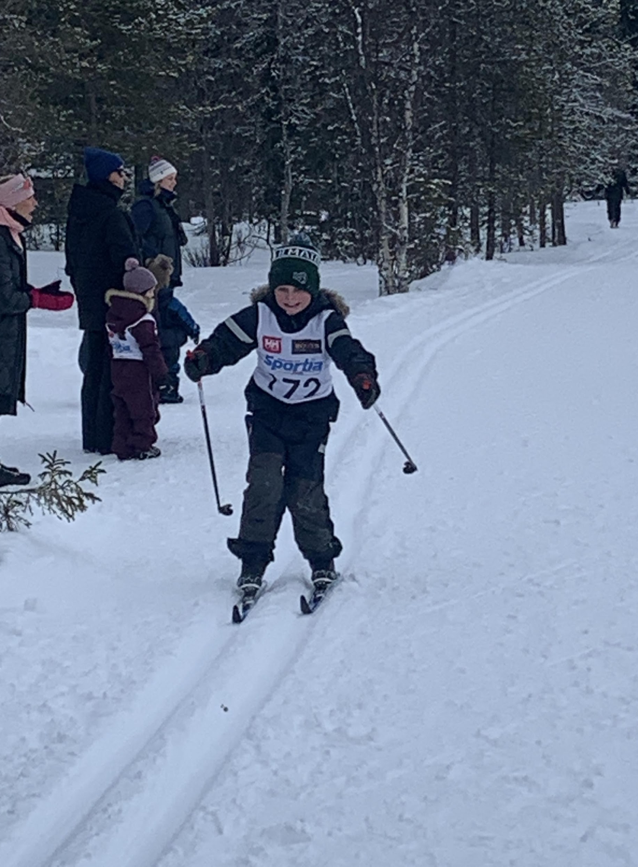
Valokuvakilpailu 2026
Joulunajan Ystävätilaisuus 29.12.
Lasten Riemuhiihdot

Slide 13
Jäsenetukumppanimme
Äkäslompolo Sport Shop
Sport Corner Ylläs
Jemes Sport
Hotelli YlläsHumina
Ravintolat Rouhe&Poro
Safartica Oy; Hotelli Ylläsrinne & Ylläs Lake Hotel
Alava Shop
Tunturikaluste
Kuerkievari
Tunturi Flow
Ylläs Experiences
Nuova Work
LaplandHub
Tunturi-Lapin Paino
Lapland Productions (Ylläs-Levi)
Ylämäkialamäki
Hankekumppanimme
Kuukkeli
Lapland Hotels
Drum
Unikelo (Vesa Kaulanen)
Velhon Kota
Panda
MediYlläs
Custom Ski
Hettula
Ollikaisen Hirsirakenne
Custom Ski
KIITOS!
Yhdistyksen vuosikokous
maanantaina 29. joulukuuta 2025.
Save the Date!

